Slide 1
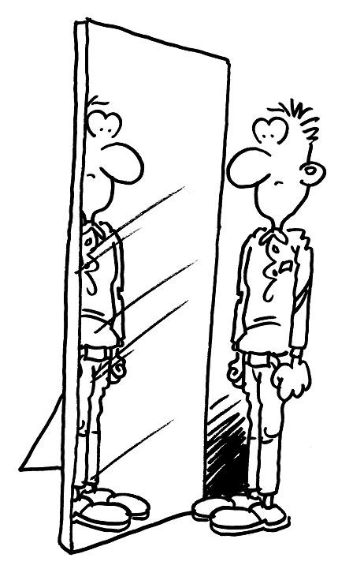
2223 BPV LA1 Reflectie
Leerdoel
Reflecteren op je gedrag en houding.
Koppeling kunnen maken tussen de ADL rollen en je eigen handelen.
Inleveren
Deze opdracht maak je alleen en tijdens je stage.
Dit LA is alleen voor de binnenlandstage. Ga je op buitenlandstage? Dan hoort daar het keuzedeel ‘werken op de internationale arbeidsmarkt’ en bijpassende opdrachten bij.
Lever je gemaakte product in op het Team van leerjaar 2, periode 4.
Deadline: 14 juli 2023
Product
Reflectie op de Adviseur duurzame leefomgeving rollen in een vorm naar keuze (schriftelijk, spraak, beeld).
Stappen
Bestudeer de Adviseur duurzame leefomgeving rollen.
Kies 2 van de 6 rollen waar jij in deze stage periode aan werkt. Kies rollen die passen bij je stageplek/stage opdracht.
Beschrijf per rol:
Op welke manier je aan deze rol werkt in deze stageperiode.
Welke elementen van de rol je al goed af gaan.
Hoe je je op deze rol hebt ontwikkeld op dit stagebedrijf.
Wat je nog graag meer of beter zou willen kunnen binnen deze rol.
Ondersteun je verhaal met beeldmateriaal (bijv. foto’s van jou aan het werk) van je stage.
Tijdens je stage assessment vertel je in je presentatie over jouw ontwikkeling.
Bronnen
Document rollen Adviseur duurzame leefomgeving.
Hoe heb jij je ontwikkeld op stage?

